Slide 1
Mobile SMARTS: Склад 15
Комплексное решение для автоматизации работы на складе

Slide 2
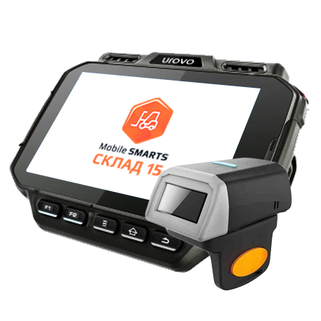
Комплексное решение для автоматизации процессов на складе
Мы предлагаем комплексное решение, в которое входит:
- Терминал сбора данных
- Сканер-кольцо
- Программное обеспечение
- Услуги по внедрению и адаптации решения под Ваше производство

Slide 3
Терминал сбора данных
Мы предлагаем для реализации нашего решения терминал сбора данных АТОЛ SMART.Lite со следующими характеристиками
Подробности на https://www.cleverence.ru/hardware/mdc/urovo/Urovou2/MCU2-000S7E0000/
Поддержка Wi-Fi: | 2.4ГГц, 802.11 b/g/n
Поддержка Bluetooth: | Да
Рабочая температура: | От -10°C до ~ +50°C
Экран: | Ёмкостного типа 4 дюймов, 480*800
Операционная система: | Андроид 7.0
CPU: | 4x-core 1,4 GHz
Аккумулятор: | Li-Ion 2950 mAh
RAM: | 2 Gb
ROM: | 16 Gb, MicroSD опционально.
Гарантия | 1 год

Slide 4
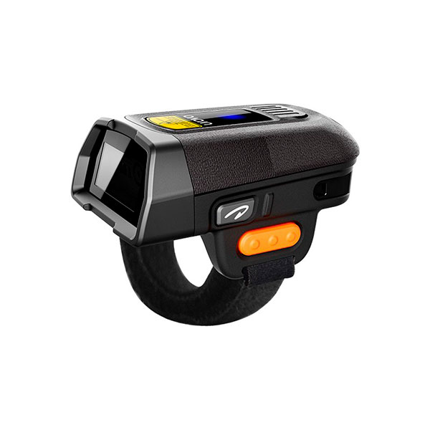
Сканер кольцо
В комплект решения входит миниатюрный 2Д сканер-кольцо, который работает в паре с терминалом сбора данных:
Urovo R70|
Вес – 65 гр.|
Класс защиты IP54 |
Скорость сканирования - 104 сканов в сек/30 кадров в сек|
Размер: 66 х 44 х 24мм|
Интерфейс подключения - Bluetooth 4.0|
Гарантия – 1 год|

Slide 5
Кратко о программном продукте
Продукт Mobile SMARTS: Склад 15 готов выполнять все основные операции на складе:
Приход на склад
Подбор заказа
Инвентаризация на складе
Перемещение по ячейкам
Остатки в ячейках
Упаковочный лист
Подробности на https://www.cleverence.ru/WH15/

Slide 6
Подробнее о «Приход на склад»
Автоматизация операции «Приход на склад» позволяет сократить время, затрачиваемое на приемку товара, а также снизить вероятность ошибок, обусловленных человеческим фактором. Когда процесс приемки автоматизирован, можно просто выгрузить на терминал сбора данных документ с информацией по поступившему товару (или создать новый) и сканировать ШК товаров, а умная программа все посчитает и сверит сама. Таким образом время приемки сокращается, вероятность ошибок и пересортицы снижается.
Подробности: https://www.cleverence.ru/software/functions/28915/#about

Slide 7
Подробнее о «Подбор заказа»
Кроме основных достоинств автоматизации данной операции (сокращение затрачиваемого времени, уменьшение количества ошибок, связанным с человеческим фактором) присутствуют еще и следующие:
контроль по срокам годности. Если склад отгружает продуктовые товары и имеет достаточно широкую географию поставок, вероятность того, что товар может просто не доехать до своего заказчика и испортится в пути, очень велика. Поэтому нужно внимательно следить за сроками годности, и гораздо удобнее и надежнее, когда это делает программа, а не человек.
Подробности: https://www.cleverence.ru/software/functions/28914/#about

Slide 8
Подробнее о «Инвентаризация на складе»
Инвентаризация поможет избежать недостач товара, связанных с ошибками в учете и воровством среди персонала. Во время инвентаризации проверяется не только количество товара, но и соответствие его нормам качества, хранения и срокам годности.
По итогам проведенной операции выявляются излишки, недостачи, а также товары, подлежащие списанию.
Подробности: https://www.cleverence.ru/software/functions/50740/#about

Slide 9
Подробнее о «Перемещение по ячейкам»
По объективным причинам товар на складе периодически нужно перемещать. Например, для реорганизации склада и рационального использования мест хранения (вместо того, чтобы хранить одинаковый товар в разных ячейках, поместить все в одну). Кроме того, передвижения товаров между ячейками могут быть частью процесса проверки товаров, поступающих на склад или покидающих его.

Slide 10
Подробнее о «Остатки в ячейках»
Операция «Остатки в ячейках» может быть использована в следующих случаях: если вы хотите узнать, в какой ячейке располагается конкретный товар, или проверить, что хранится в определенной ячейке.
Подробнее: https://www.cleverence.ru/software/functions/49429/

Slide 11
Подробнее о «Упаковочный лист»
Упаковочные листы используются при приемке и отгрузке товара. Товар при отгрузке упаковывается в коробки и отправляется к клиенту, а к коробке с товаром прилагается упаковочный лист, который содержит всю информацию об отгруженном товаре. На приемке менеджер регистрирует упаковочные листы, отправленные поставщиком.

Slide 12
Итоги
Программный продукт Mobile SMARTS: Склад 15 , позволяет автоматизировать все операции на складе и что очень важно – позволяет мониторить сроки годности товара на складе.
Благодаря тому, что значительно сократится время поиска сотрудником нужного товара, а также время, затрачиваемое на исполнение заявок мы получим значительное сокращение времени инвентаризации на складе

Slide 13
Варианты и стоимость основных лицензий
Минимум от 2 449 р. | Базовый от 10 259 р. | Расширенный от 18 779 р. | Полный от 30 899 р.
Все лицензии и сравнение вариантов тут: https://www.cleverence.ru/software/mobile-smarts/WH15/?filter_license=1#licenses

Slide 14
Спасибо за внимание!
Маслов Михаил
Тел. 89042098723
E-mail: maslov@denvic.ru

